Slide 1
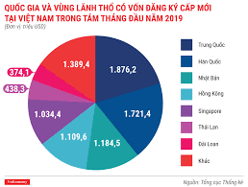

Bài 5
PHÁT TRIỂN KINH TẾ, XÃ HỘI, VĂN HÓA,
CON NGƯỜI Ở VIỆT NAM

Slide 2

Nội dung
I. NỘI DUNG CỦA CHỦ TRƯƠNG PHÁT TRIỂN KINH TẾ, XÃ HỘI, VĂN HÓA, CON NGƯỜI Ở VIỆT NAM HIỆN NAY
1. Chủ trương phát triển kinh tế, xã hội
2. Chủ trương phát triển văn hóa, con người
II. GIẢI PHÁP PHÁT TRIỂN KINH TẾ, XÃ HỘI, VĂN HÓA, CON NGƯỜI Ở VIỆT NAM HIỆN NAY
1. Nội dung phát triển kinh tế, xã hội
2. Nội dung phát triển văn hóa, con người

Slide 3
1. Chủ trương phát triển kinh tế, xã hội
I. NỘI DUNG CỦA CHỦ TRƯƠNG PHÁT TRIỂN KINH TẾ, XÃ HỘI, VĂN HÓA, CON NGƯỜI Ở VIỆT NAM HIỆN NAY
a) Quan điểm phát triển kinh tế-xã hội
Một là, phát triển nhanh gắn liền với phát triển bền vững.
Hai là, đổi mới đồng bộ, phù hợp về kinh tế và chính trị vì mục tiêu xây dựng nước Việt Nam xã hội chủ nghĩa dân giàu, nước mạnh, dân chủ, công bằng, văn minh.
Ba là, mở rộng dân chủ, phát huy tối đa nhân tố con người; coi con người là chủ thể, nguồn lực chủ yếu và là mục tiêu của sự phát triển

Slide 4
1. Chủ trương phát triển kinh tế, xã hội
I. NỘI DUNG CỦA CHỦ TRƯƠNG PHÁT TRIỂN KINH TẾ, XÃ HỘI, VĂN HÓA, CON NGƯỜI Ở VIỆT NAM HIỆN NAY
a) Quan điểm phát triển kinh tế-xã hội
Bốn là, phát triển mạnh mẽ lực lượng sản xuất với trình độ khoa học, công nghệ ngày càng cao; đồng thời hoàn thiện quan hệ sản xuất trong nền kinh tế thị trường định hướng xã hội chủ nghĩa.
Năm là, xây dựng nền kinh tế độc lập, tự chủ ngày càng cao trong điều kiện hội nhập quốc tế ngày càng sâu rộng

Slide 5
Một là, phát triển nhanh gắn liền với phát triển bền vững.
Phải phát triển bền vững về kinh tế, giữ vững ổn định kinh tế vĩ mô, bảo đảm an ninh kinh tế
Tăng trưởng kinh tế phải kết hợp hài hoà với phát triển văn hoá, thực hiện tiến bộ và công bằng xã hội
Phát triển nhanh và bền vững phải luôn gắn chặt với nhau trong quy hoạch, kế hoạch và chính sách phát triển kinh tế-xã hội.
Đặc biệt coi trọng giữ vững ổn định chính trị-xã hội, tăng cường quốc phòng, an ninh, bảo vệ vững chắc độc lập, chủ quyền, thống nhất và toàn vẹn lãnh thổ

Slide 6
Hai là, đổi mới đồng bộ, phù hợp về kinh tế và chính trị vì mục tiêu xây dựng nước Việt Nam xã hội chủ nghĩa dân giàu, nước mạnh, dân chủ, công bằng, văn minh
Kiên trì và quyết liệt thực hiện đổi mới toàn diện và đồng bộ. Đổi mới chính trị phải đồng bộ với đổi mới kinh tế theo lộ trình thích hợp.
Đổi mới kinh tế trọng tâm là hoàn thiện thể chế KTTTĐHXHCN
Trong đổi mới HTCT phải đổi mới phương thức lãnh đạo của Đảng, xây dựng Nhà nước pháp quyền XHCN
Mở rộng dân chủ trong Đảng và trong xã hội gắn với tăng cường kỷ luật, kỷ cương

Slide 7
Ba là, mở rộng dân chủ, phát huy tối đa nhân tố con người; coi con người là chủ thể, nguồn lực chủ yếu và là mục tiêu của sự phát triển.
Phải bảo đảm quyền con người, quyền công dân và các điều kiện để mọi người được phát triển toàn diện.
Nâng cao năng lực và tạo cơ chế để nhân dân thực hiện đầy đủ quyền làm chủ, nhất là dân chủ để tạo động lực phát triển đất nước
Phát huy lợi thế dân số và con người Việt Nam, nâng cao chất lượng nguồn nhân lực, trọng dụng nhân tài

Slide 8
Bốn là, phát triển mạnh mẽ lực lượng sản xuất với trình độ khoa học, công nghệ ngày càng cao; đồng thời hoàn thiện quan hệ sản xuất trong nền kinh tế thị trường định hướng xã hội chủ nghĩa.
Hoàn thiện thể chế, tạo điều kiện thuận lợi để giải phóng và phát triển mạnh mẽ lực lượng sản xuất, đẩy mạnh ứng dụng khoa học, công nghệ
Tăng cường tiềm lực và nâng cao hiệu quả của kinh tế nhà nước
Phát triển kinh tế tập thể với nhiều hình thức hợp tác đa dạng mà nòng cốt là hợp tác xã.
Hoàn thiện cơ chế, chính sách để phát triển mạnh kinh tế tư nhân trở thành một trong những động lực của nền kinh tế
. Phát triển đồng bộ, hoàn chỉnh và ngày càng hiện đại các loại thị trường

Slide 9
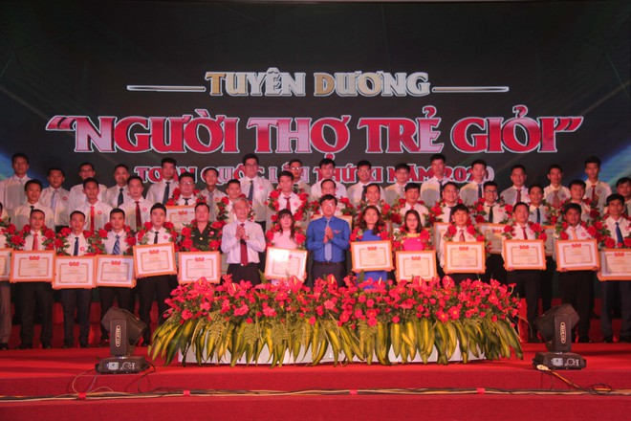
Vai trò của thanh niên với sự nghiệp công nghiệp hóa, hiện đại hóa? Em làm gì góp phần vào sự nghiệp CNH, HĐH đất nước?

Slide 10
Năm là, xây dựng nền kinh tế độc lập, tự chủ ngày càng cao trong điều kiện hội nhập quốc tế ngày càng sâu rộng.
Phát huy nội lực của sức mạnh dân tộc đồng thời tranh thủ ngoại lực và sức mạnh thời đại để xây dựng nền kinh tế độc lập, tự chủ
Phát triển lực lượng doanh nghiệp trong nước với nhiều thương hiệu mạnh, có sức cạnh tranh cao để làm chủ thị trường trong nước, mở rộng thị trường ngoài nước

Slide 11
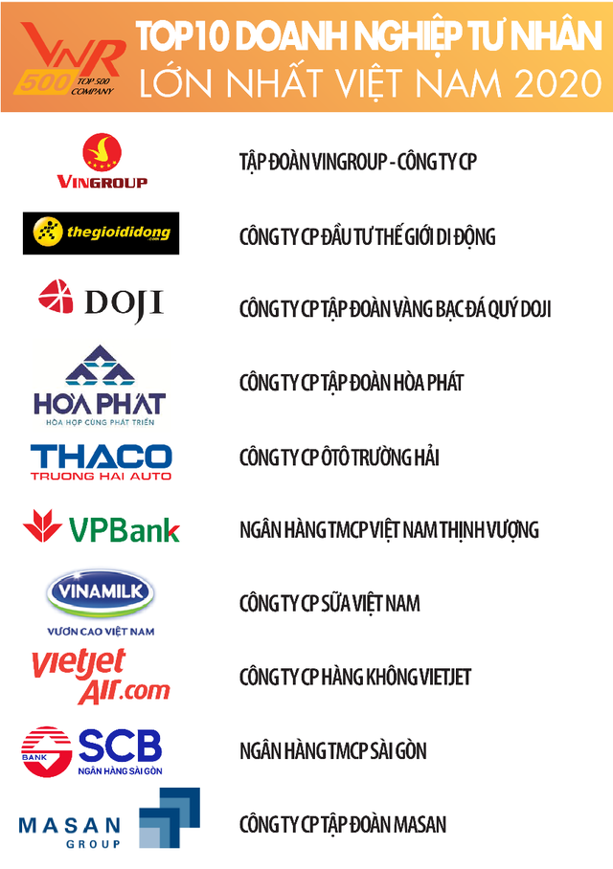

Slide 12
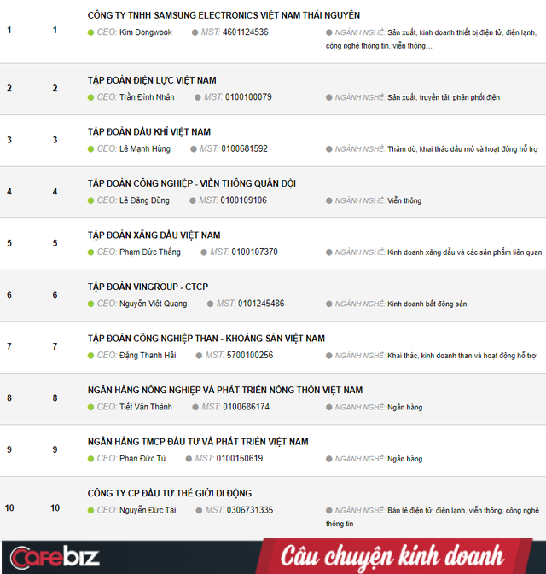

Slide 13
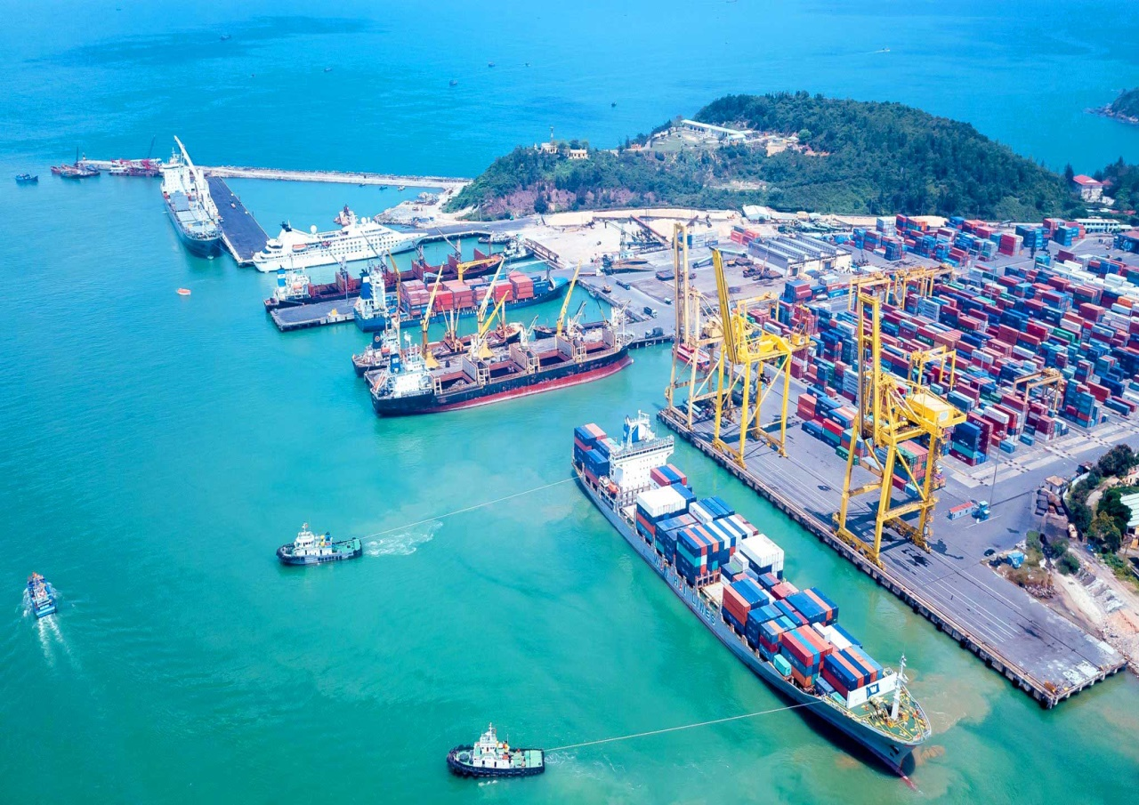
Phương hướng
b) Những định hướng lớn phát triển kinh tế, xã hội
Một là, phát triển nền kinh tế thị trường định hướng xã hội chủ nghĩa với nhiều hình thức sở hữu, nhiều thành phần kinh tế, nhiều hình thức tổ chức kinh doanh và hình thức phân phối.

Slide 14
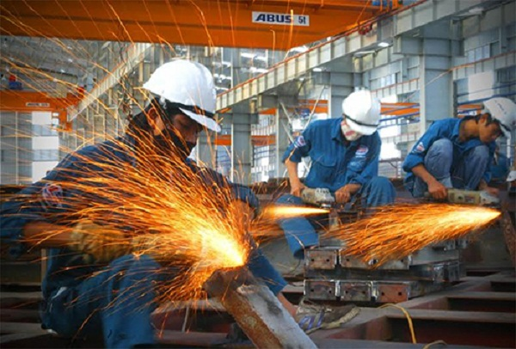
Phương hướng
b) Những định hướng lớn phát triển kinh tế, xã hội
Hai là, phát triển kinh tế là nhiệm vụ trung tâm; thực hiện công nghiệp hoá, hiện đại hoá đất nước gắn với phát triển kinh tế tri thức và bảo vệ tài nguyên, môi trường

Slide 15

Phương hướng
b) Những định hướng lớn phát triển kinh tế, xã hội
Ba là,chính sách xã hội đúng đắn, công bằng vì con người là động lực mạnh mẽ phát huy mọi năng lực sáng tạo của nhân dân trong sự nghiệp xây dựng và bảo vệ Tổ quốc

Slide 16

Phương hướng
b) Những định hướng lớn phát triển kinh tế, xã hội
Bốn là, tạo môi trường và điều kiện để mọi người lao động có việc làm và thu nhập tốt hơn

Slide 17

2. Chủ trương phát triển văn hóa, con người
a) Quan điểm phát triển văn hóa, con người
Một là, văn hóa là nền tảng tinh thần của xã hội, là mục tiêu, động lực phát triển bền vững đất nước
Hai là, xây dựng nền văn hóa Việt Nam tiên tiến, đậm đà bản sắc dân tộc, thống nhất trong đa dạng của cộng đồng các dân tộc Việt Nam
Bốn là, xây dựng đồng bộ môi trường văn hóa, trong đó chú trọng vai trò của gia đình
Ba là, phát triển văn hóa vì sự hoàn thiện nhân cách con người và xây dựng con người .
Năm là, xây dựng và phát triển văn hóa là sự nghiệp của toàn dân do Đảng lãnh đạo

Slide 18
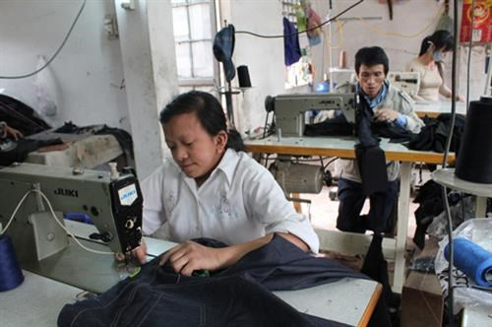
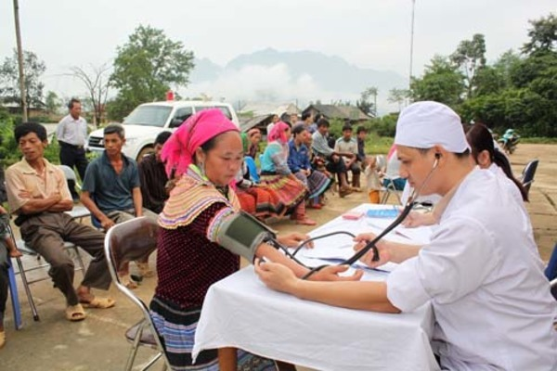
Nghị quyết 70/NQ-CP về Chương trình hành động của Chính phủ thực hiện Nghị quyết số 15-NQ/TW (hỗ trợ nhà ở cho người có công, tỷ lệ thất nghiệp, lao động đi làm việc theo hợp đồng có thời hạn ở nước ngoài, tỷ lệ hộ nghèo giảm bình quân, hộ nghèo được hỗ trợ về nhà ở, cứu trợ thiên tai lũ lụt, tỷ lệ đi học của các nhóm, tỷ lệ bao phủ bảo hiểm y tế, tiếp cận thông tin cho người nghèo, vùng nghèo).

Slide 19
2. Chủ trương phát triển văn hóa, con người
b) Định hướng lớn phát triển văn hóa, con người
Một là,xây dựng nền văn hoá Việt Nam tiên tiến, đậm đà bản sắc dân tộc, phát triển toàn diện, thống nhất trong đa dạng
Hai là, con người là trung tâm của chiến lược phát triển, đồng thời là chủ thể phát triển
Bốn là, khoa học và công nghệ giữ vai trò then chốt trong việc phát triển lực lượng sản xuất hiện đại
Ba là, giáo dục và đào tạo có sứ mệnh nâng cao dân trí, phát triển nguồn nhân lực, bồi dưỡng nhân tài
Năm là, bảo vệ môi trường là trách nhiệm của cả hệ thống chính trị, của toàn xã hội và nghĩa vụ của mọi công dân.
Sáu là, chính sách xã hội đúng đắn, công bằng vì con người là động lực mạnh mẽ phát huy mọi năng lực sáng tạo của nhân dân

Slide 20
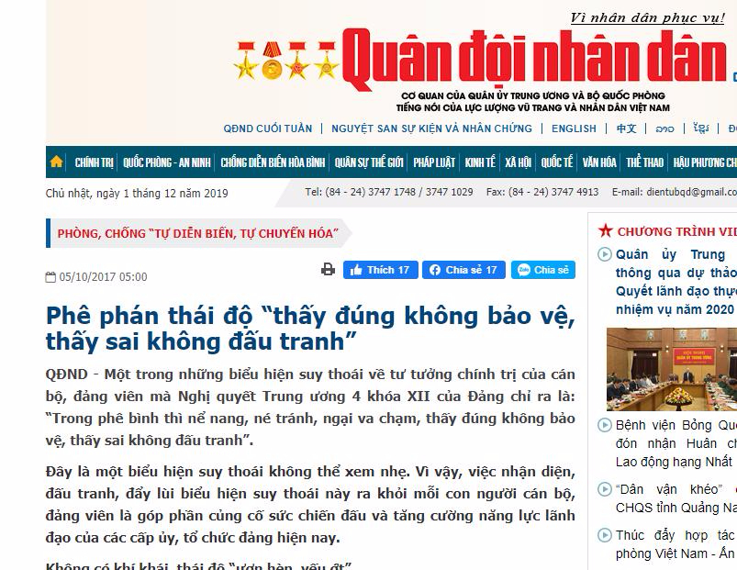
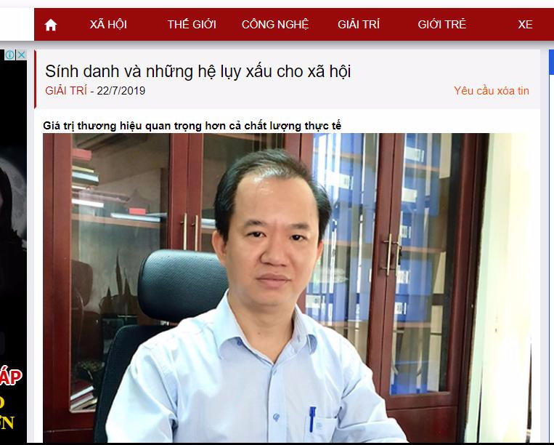


Slide 21


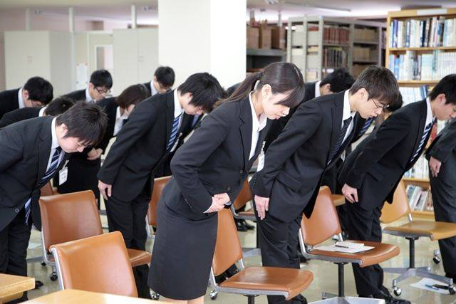


Slide 22
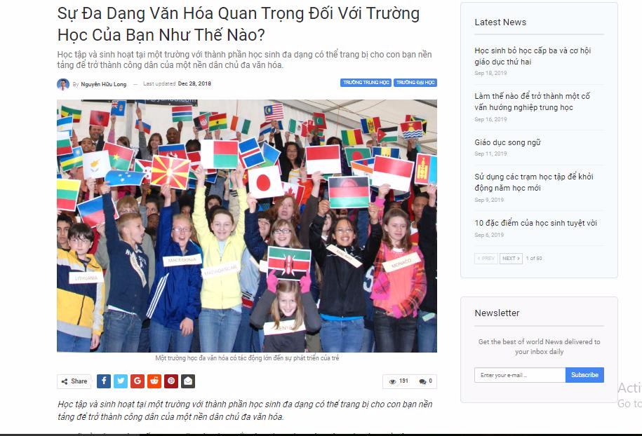

Slide 23
II. GIẢI PHÁP PHÁT TRIỂN KINH TẾ, XÃ HỘI, VĂN HÓA, CON NGƯỜI Ở VIỆT NAM HIỆN NAY
1. Nội dung phát triển kinh tế, xã hội
a) Đổi mới mô hình tăng trưởng, cơ cấu lại nền kinh tế, đẩy mạnh công nghiệp hóa, hiện đại hóa đất nước
b) Hoàn thiện thể chế, phát triển kinh tế thị trường định hướng xã hội chủ nghĩa
c) Quản lý, phát triển xã hội, thực hiện công bằng xã hội

Slide 24
a) Đổi mới mô hình tăng trưởng, cơ cấu lại nền kinh tế, đẩy mạnh công nghiệp hóa, hiện đại hóa đất nước
Định hướng đổi mới mô hình tăng trưởng, cơ cấu lại nền kinh tế
Đẩy mạnh công nghiệp hóa, hiện đại hóa, phấn đấu sớm đưa nước ta cơ bản trở thành nước công nghiệp theo hướng hiện đại
Phát triển công nghiệp
Phát triển nông nghiệp và kinh tế nông thôn gắn với xây dựng nông thôn mới
Phát triển khu vực dịch vụ
Phát triển kinh tế biển
Phát triển kinh tế vùng, liên vùng. Phát triển đô thị
Xây dựng hệ thống kết cấu hạ tầng kinh tế - xã hội

Slide 25
-Định hướng đổi mới mô hình tăng trưởng, cơ cấu lại nền kinh tế
Mô hình tăng trưởng kinh tế kết hợp có hiệu quả phát triển chiều rộng với chiều sâu, chú trọng phát triển chiều sâu
Đổi mới mô hình tăng trưởng chuyển mạnh từ chủ yếu dựa vào xuất khẩu và vốn đầu tư sang phát triển đồng thời dựa cả vào vốn đầu tư, xuất khẩu và thị trường trong nước
Phát huy vai trò quyết định của nội lực, đồng thời thu hút, sử dụng có hiệu quả các nguồn lực bên ngoài.
Đẩy mạnh nghiên cứu, ứng dụng tiến bộ khoa học-công nghệ và đổi mới sáng tạo
Tiếp tục đẩy mạnh thực hiện cơ cấu lại đồng bộ, tổng thể nền kinh tế và các ngành, các lĩnh vực, tập trung vào các lĩnh vực quan trọng.
Tiếp tục đẩy mạnh thực hiện ba đột phá chiến lược

Slide 26
- Đẩy mạnh công nghiệp hóa, hiện đại hóa, phấn đấu sớm đưa nước ta cơ bản trở thành nước công nghiệp theo hướng hiện đại
Công nghiệp hóa, hiện đại hóa là quá trình chuyển đổi căn bản, toàn diện các hoạt động sản xuất kinh doanh, dịch vụ và quản lý kinh tế - xã hội, từ sử dụng sức lao động thủ công là chính sang sử dụng một cách phổ biến sức lao động với công nghệ, phương tiện, phương pháp tiên tiến hiện đại, dựa trên sự phát triển của công nghiệp và tiến bộ khoa học công nghệ, tạo ra năng suất lao động xã hội cao.
Công nghiệp hóa, hiện đại hóa lấy khoa học, công nghệ, tri thức và nguồn nhân lực chất lượng cao làm động lực chủ yếu phát triển kinh tế

Slide 27
Phát triển công nghiệp
Tiếp tục xây dựng, phát triển các ngành công nghiệp theo hướng hiện đại, tăng hàm lượng khoa học - công nghệ và tỉ trọng giá trị nội địa trong sản phẩm.
Phát triển có chọn lọc một số ngành công nghiệp chế tạo, chế biến, công nghiệp công nghệ cao
Chú trọng phát triển các ngành có lợi thế cạnh tranh

Slide 28
Phát triển nông nghiệp và kinh tế nông thôn gắn với xây dựng nông thôn mới
Xây dựng nền nông nghiệp theo hướng sản xuất hàng hóa lớn, ứng dụng công nghệ cao
Đẩy nhanh cơ cấu lại ngành nông nghiệp, xây dựng nền nông nghiệp sinh thái phát triển toàn diện cả về nông, lâm, ngư nghiệp theo hướng hiện đại
Chuyển đổi cơ cấu kinh tế nông thôn gắn với xây dựng nông thôn mới và quá trình đô thị hóa một cách hợp lý
Phát huy vai trò chủ thể của hộ nông dân và kinh tế hộ; doanh nghiệp trong nông nghiệp

Slide 29
Phát triển khu vực dịch vụ
Đẩy mạnh phát triển khu vực dịch vụ theo hướng hiện đại, đạt tốc độ tăng trưởng cao hơn các khu vực sản xuất và cao hơn tốc độ tăng trưởng của cả nền kinh tế
Tập trung phát triển một số ngành dịch vụ có lợi thế, có hàm lượng tri thức và công nghệ cao
Hiện đại hóa và mở rộng các dịch vụ có giá trị gia tăng cao như tài chính, ngân hàng, bảo hiểm, chứng khoán, logistics và các dịch vụ hỗ trợ khác

Slide 30
- Phát triển kinh tế biển
Chú trọng phát triển các ngành công nghiệp dầu khí, đánh bắt xa bờ và hậu cần nghề cá, kinh tế hàng hải
Thu hút mạnh mọi nguồn lực đầu tư để phát triển kinh tế biển và bảo vệ môi trường, ứng phó với biến đổi khí hậu, khai thác tài nguyên biển, đảo một cách bền vững.

Slide 31
- Phát triển kinh tế vùng, liên vùng
Thống nhất quản lý, phát huy tiềm năng, thế mạnh của từng vùng, đồng thời ưu tiên phát triển các vùng kinh tế động lực, tạo sức lôi cuốn, lan tỏa phát triển đến các địa phương trong vùng và đến các vùng khác.

Slide 32
- Phát triển kinh tế vùng, liên vùng
Thống nhất quản lý, phát huy tiềm năng, thế mạnh của từng vùng, đồng thời ưu tiên phát triển các vùng kinh tế động lực, tạo sức lôi cuốn, lan tỏa phát triển đến các địa phương trong vùng và đến các vùng khác.
- Phát triển đô thị
Đổi mới cơ chế, chính sách, kiểm soát chặt chẽ quá trình phát triển đô thị theo quy hoạch và kế hoạch
Chú trọng phát huy vai trò, giá trị của các đô thị động lực phát triển kinh tế cấp quốc gia và cấp vùng, đô thị di sản, đô thị sinh thái, đô thị du lịch, đô thị khoa học.

Slide 33
- Xây dựng hệ thống kết cấu hạ tầng kinh tế - xã hội
Xây dựng hạ tầng giao thông đồng bộ, có trọng điểm, kết nối giữa các trung tâm kinh tế lớn và giữa các trục giao thông đầu mối; hạ tầng ngành điện bảo đảm cung cấp đủ điện cho sản xuất và sinh hoạt, đáp ứng yêu cầu phát triển kinh tế-xã hội

Slide 34
b) Hoàn thiện thể chế, phát triển kinh tế thị trường định hướng xã hội chủ nghĩa
1. Nội dung phát triển kinh tế, xã hội
Tiếp tục thống nhất nhận thức về nền kinh tế thị trường định hướng xã hội chủ nghĩa
Tiếp tục hoàn thiện thể chế về sở hữu, phát triển các thành phần kinh tế, các loại hình doanh nghiệp
Phát triển đồng bộ các yếu tố thị trường và các loại thị trường
Đẩy mạnh, nâng cao hiệu quả hội nhập kinh tế quốc tế

Slide 35
b) Hoàn thiện thể chế, phát triển kinh tế thị trường định hướng xã hội chủ nghĩa
Khái niệm: Nền kinh tế thị trường định hướng xã hội chủ nghĩa Việt Nam là nền kinh tế vận hành đầy đủ, đồng bộ theo các quy luật của kinh tế thị trường, đồng thời bảo đảm định hướng xã hội chủ nghĩa phù hợp với từng giai đoạn phát triển của đất nước. Đó là nền kinh tế thị trường hiện đại và hội nhập quốc tế; có sự quản lý của Nhà nước pháp quyền xã hội chủ nghĩa, do Đảng Cộng sản Việt Nam lãnh đạo.

Slide 36
b) Hoàn thiện thể chế, phát triển kinh tế thị trường định hướng xã hội chủ nghĩa
Đặc điểm:
có QHSX tiến bộ phù hợp với trình độ phát triển củaLLSX;
có nhiều hình thức sở hữu, nhiều thành phần kinh tế,
các chủ thể thuộc các thành phần kinh tế bình đẳng, hợp tác và cạnh tranh theo pháp luật.
Nhà nước đóng vai trò định hướng, xây dựng và hoàn thiện thể chế kinh tế, tạo môi trường cạnh tranh bình đẳng, minh bạch

Slide 37
- Tiếp tục hoàn thiện thể chế về sở hữu, phát triển các thành phần kinh tế, các loại hình doanh nghiệp
b) Hoàn thiện thể chế, phát triển kinh tế thị trường định hướng xã hội chủ nghĩa
Thể chế hóa quyền sở hữu, quyền sử dụng, quyền định đoạt và hưởng lợi từ sử dụng tài sản của Nhà nước, tổ chức và cá nhân.
Bảo đảm công khai, minh bạch về nghĩa vụ và trách nhiệm trong thủ tục hành chính nhà nước và dịch vụ công để quyền tài sản được giao dịch thông suốt.
Mọi doanh nghiệp thuộc các thành phần kinh tế đều phải hoạt động theo cơ chế thị trường, bình đẳng và cạnh tranh theo pháp luật

Slide 38

- Tiếp tục hoàn thiện thể chế về sở hữu, phát triển các thành phần kinh tế, các loại hình doanh nghiệp
b) Hoàn thiện thể chế, phát triển kinh tế thị trường định hướng xã hội chủ nghĩa
Bảo đảm quyền tự do kinh doanh các lĩnh vực mà luật pháp không cấm
Tiếp tục đổi mới nội dung và phương thức hoạt động của kinh tế tập thể, kinh tế hợp tác xã.
Hoàn thiện cơ chế, chính sách khuyến khích, tạo thuận lợi phát triển mạnh kinh tế tư nhân phát triển ở các ngành và lĩnh vực kinh tế.
Nâng cao hiệu quả thu hút đầu tư trực tiếp nước ngoài, chú trọng chuyển giao công nghệ, trình độ quản lý tiên tiến và thị trường tiêu thụ sản phẩm.

Slide 39
- Phát triển đồng bộ các yếu tố thị trường và các loại thị trường
b) Hoàn thiện thể chế, phát triển kinh tế thị trường định hướng xã hội chủ nghĩa
Thực hiện nhất quán cơ chế giá thị trường; bảo đảm tính đúng, tính đủ và công khai, minh bạch
Xây dựng và thực hiện nghiêm các quy định về trách nhiệm xã hội của doanh nghiệp đối với người tiêu dùng và đối với môi trường
Tiếp tục phát triển đồng bộ và vận hành thông suốt các loại thị trường. Thực hiện đa dạng hóa thị trường hàng hóa, dịch vụ theo hướng hiện đại

Slide 40
Đẩy mạnh, nâng cao hiệu quả hội nhập kinh tế quốc tế
b) Hoàn thiện thể chế, phát triển kinh tế thị trường định hướng xã hội chủ nghĩa
Chủ động, tích cực hội nhập kinh tế quốc tế; đa dạng hóa, đa phương hóa quan hệ kinh tế quốc tế, gắn hội nhập kinh tế quốc tế với xây dựng nền kinh tế độc lập, tự chủ.
Rà soát, hoàn thiện hệ thống pháp luật, cơ chế, chính sách nhằm thực thi có hiệu quả các hiệp định thương mại tự do mà Việt Nam đã ký kết.

Slide 41
c) Quản lý, phát triển xã hội, thực hiện công bằng xã hội
Nhận thức sâu sắc vị trí, tầm quan trọng của phát triển xã hội bền vững và quản lý phát triển xã hội đối với sự nghiệp xây dựng, bảo vệ Tổ quốc
Xây dựng, thực hiện các chính sách phù hợp với các giai tầng xã hội; có các giải pháp quản lý hiệu quả để giải quyết hài hòa các quan hệ xã hội
Quan tâm thích đáng đến các tầng lớp, bộ phận yếu thế trong xã hội, khắc phục xu hướng gia tăng phân hóa giàu-nghèo
Đẩy mạnh các giải pháp đấu tranh phòng, chống tội phạm và tệ nạn xã hội

Slide 42
c) Quản lý, phát triển xã hội, thực hiện công bằng xã hội
Gắn kết chặt chẽ chính sách kinh tế với chính sách xã hội, phát triển kinh tế với nâng cao chất lượng cuộc sống của nhân dân.
Giải quyết tốt lao động, việc làm và thu nhập cho người lao động, bảo đảm an sinh xã hội.
Tạo cơ hội để mọi người có việc làm và cải thiện thu nhập. Khuyến khích đầu tư xã hội tạo ra nhiều việc làm, nâng cao chất lượng giáo dục nghề nghiệp
Tiếp tục hoàn thiện chính sách an sinh xã hội phù hợp với quá trình phát triển kinh tế - xã hội
Đổi mới chính sách giảm nghèo theo hướng tập trung, hiệu quả và tiếp cận phương pháp đo lường nghèo đa chiều

Slide 43
2. Nội dung phát triển văn hóa, con người
a) Xây dựng con người Việt Nam phát triển toàn diện
b) Xây dựng môi trường văn hóa lành mạnh
c) Xây dựng văn hóa trong chính trị và kinh tế
d)Nâng cao chất lượng, hiệu quả hoạt động văn hóa
e) Phát triển công nghiệp văn hóa đi đôi với xây dựng, hoàn thiện thị trường văn hóa
g) Chủ động hội nhập quốc tế về văn hóa, tiếp thu tinh hoa văn hóa nhân loại

Slide 44
a) Xây dựng con người Việt Nam phát triển toàn diện
Chăm lo xây dựng con người Việt Nam phát triển toàn diện, trọng tâm là bồi dưỡng tinh thần yêu nước, lòng tự hào dân tộc, đạo đức, lối sống và nhân cách
Tạo chuyển biến mạnh mẽ về nhận thức, ý thức tôn trọng pháp luật, mọi người Việt Nam đều hiểu biết sâu sắc, tự hào, tôn vinh lịch sử, văn hóa dân tộc.
Gắn xây dựng, rèn luyện đạo đức với thực hiện quyền con người, quyền và nghĩa vụ cơ bản của công dân.

Slide 45
a) Xây dựng con người Việt Nam phát triển toàn diện
Nâng cao trí lực, bồi dưỡng tri thức cho con người Việt Nam đáp ứng yêu cầu của nền kinh tế thị trường định hướng xã hội chủ nghĩa và hội nhập quốc tế
Xây dựng và phát huy lối sống “Mỗi người vì mọi người, mọi người vì mỗi người”; hình thành lối sống có ý thức tự trọng, tự chủ, sống và làm việc theo Hiến pháp và pháp luật, bảo vệ môi trường
Nâng cao thể lực, tầm vóc con người Việt Nam, gắn giáo dục thể chất với giáo dục tri thức, đạo đức, kỹ năng sống
Đấu tranh phê phán, đẩy lùi cái xấu, cái ác, thấp hèn, lạc hậu; chống các quan điểm, hành vi sai trái, tiêu cực

Slide 46
b) Xây dựng môi trường văn hóa lành mạnh
Mỗi địa phương, cộng đồng, cơ quan, đơn vị, tổ chức phải là một môi trường văn hóa lành mạnh
Xây dựng gia đình thực sự là nơi hình thành, nuôi dưỡng nhân cách văn hóa và giáo dục nếp sống cho con người.
Xây dựng mỗi trường học phải thực sự là một trung tâm văn hóa giáo dục, rèn luyện con người về lý tưởng...

Slide 47
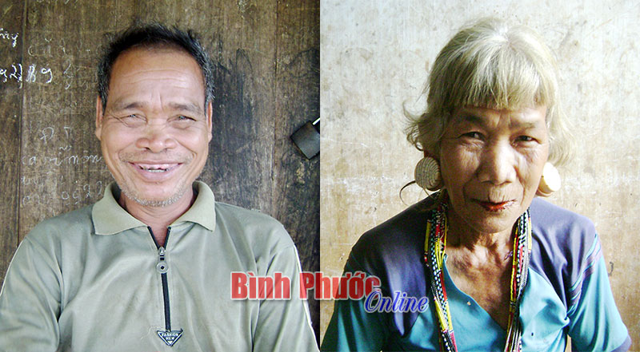
Tục cà răng: Khi trẻ em S’tiêng từ 15 tuổi trở lên là lúc đã mọc hết răng thì bắt đầu tiến hành nghi lễ cà răng.
Tục căng tai: Căng tai chủ yếu thực hiện đối với phụ nữ S’tiêng. Khi đứa trẻ tầm 5 đến 6 tuổi là thời điểm tiến hành căng tai thuận lợi nhất

Slide 48
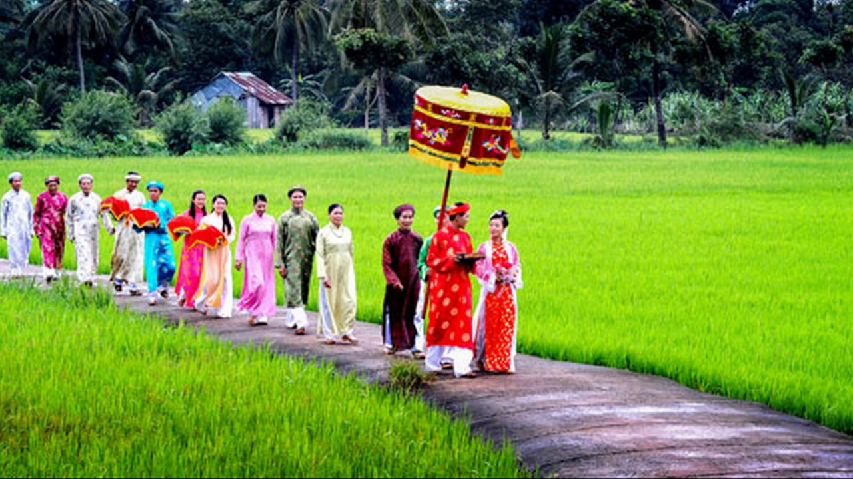
Chỉ tổ chức đám cưới vào 2 ngày trong tháng là mùng 2 và 16 âm lịch; không tổ chức đón dâu 2 lần, loa đài phục vụ đám cưới phải nghỉ trước 22 giờ để đảm bảo trật tự khu phố, tránh ô nhiễm tiếng ồn tới khu dân cư. Không ăn uống linh đình. Không hút thuốc lá. Không sử dụng nhạc sống. Không sân khấu đèn nhảy. Không sử dụng loa có công suất lớn, không được đánh bạc.

Slide 49
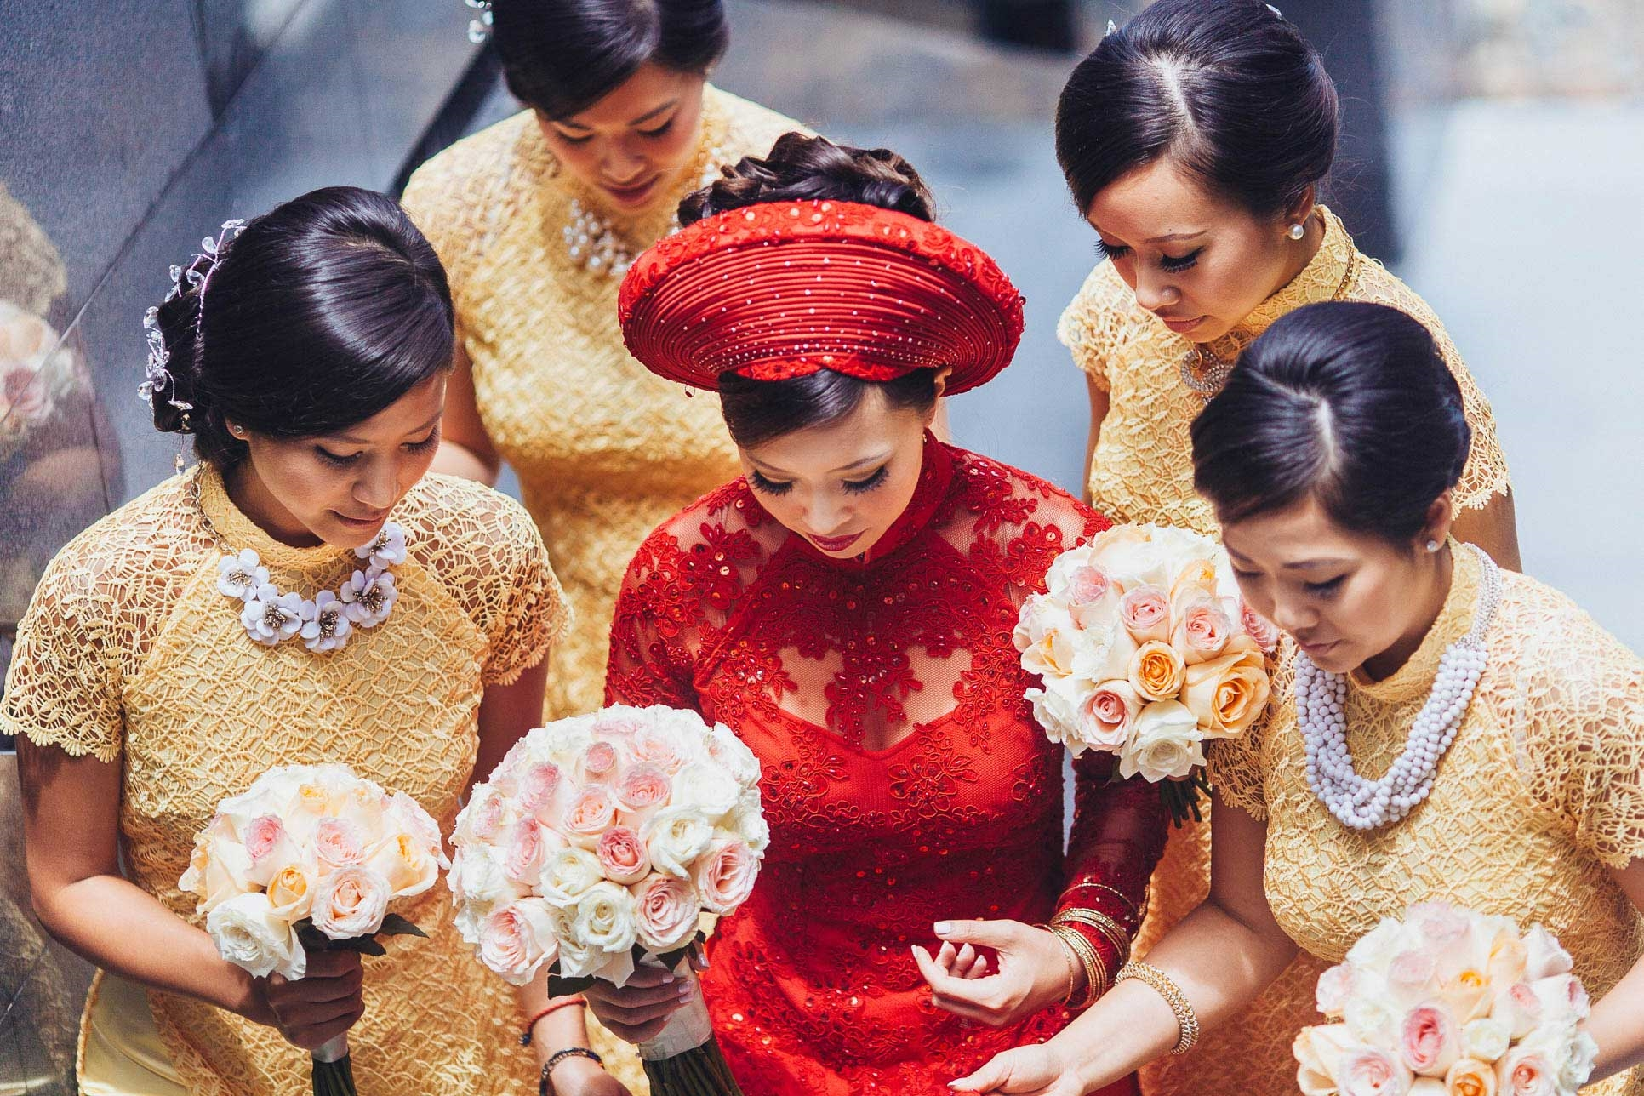
Phú Quý, Bình Thuận: Nơi không có cưới xin

Slide 50
c) Xây dựng văn hóa trong chính trị và kinh tế
Chú trọng chăm lo xây dựng văn hóa trong Đảng, trong các cơ quan nhà nước và các đoàn thể; coi đây là nhân tố quan trọng để xây dựng hệ thống chính trị trong sạch, vững mạnh.
Ngăn chặn, đẩy lùi tình trạng suy thoái về tư tưởng chính trị, đạo đức, lối sống trong một bộ phận cán bộ, công chức, đảng viên
Thường xuyên quan tâm xây dựng văn hóa trong kinh tế
Tạo lập môi trường văn hóa pháp lý, thị trường sản phẩm văn hóa minh bạch, tiến bộ, hiện đại
Xây dựng văn hóa doanh nghiệp, văn hóa doanh nhân với ý thức tôn trọng pháp luật, giữ chữ tín, cạnh tranh lành mạnh
Phát huy ý thức và tinh thần dân tộc, động viên toàn dân, trước hết là các doanh nghiệp, doanh nhân xây dựng và phát triển các thương hiệu Việt Nam

Slide 51
d) Nâng cao chất lượng, hiệu quả hoạt động văn hóa
Huy động sức mạnh của toàn xã hội nhằm bảo tồn, phát huy các giá trị văn hóa truyền thống
Xây dựng cơ chế để giải quyết hợp lý, hài hòa giữa bảo tồn, phát huy di sản văn hóa với phát triển kinh tế - xã hội
Phát triển đi đôi với giữ gìn sự trong sáng của tiếng Việt
Phát triển sự nghiệp văn học, nghệ thuật, tạo mọi điều kiện cho sự tìm tòi, sáng tạo của đội ngũ văn nghệ sĩ
Quy hoạch, sắp xếp lại hệ thống báo chí đáp ứng yêu cầu phát triển, bảo đảm thiết thực, hiệu quả

Slide 52

e) Phát triển công nghiệp văn hóa đi đôi với xây dựng, hoàn thiện thị trường văn hóa
Phát triển công nghiệp văn hóa nhằm khai thác và phát huy những tiềm năng và giá trị đặc sắc của văn hóa Việt Nam
Đổi mới, hoàn thiện thể chế, tạo môi trường pháp lý thuận lợi để xây dựng, phát triển thị trường văn hóa và công nghiệp văn hóa.
Nâng cao ý thức thực thi các quy định pháp luật về quyền tác giả và các quyền liên quan trong toàn xã hội.

Slide 53

g) Chủ động hội nhập quốc tế về văn hóa, tiếp thu tinh hoa văn hóa nhân loại
Chủ động mở rộng hợp tác văn hóa với các nước, thực hiện đa dạng các hình thức văn hóa đối ngoại, đưa các quan hệ quốc tế về văn hóa đi vào chiều sâu
Chủ động đón nhận cơ hội phát triển, vượt qua các thách thức để giữ gìn, hoàn thiện bản sắc văn hóa dân tộc

Slide 54
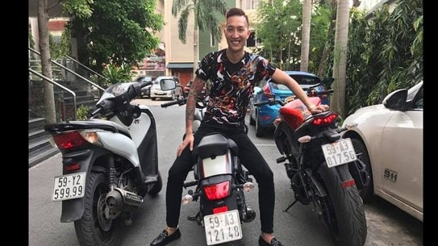
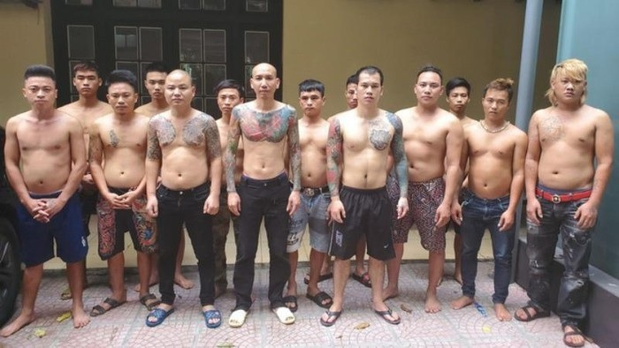

Huấn râu-Giám đốc công ty cổ phần dịch vụ 168, đây thực chất là một công ty chuyên cho vay lãi và dịch vụ cầm đồ.

Slide 55


